Slide 1
Межрегиональная научно-практическая конференция «Обновление содержания дошкольного образования в условиях реализации ФГОС» «Социальные сети – как инструмент модернизации образовательного пространства детского сада при взаимодействии с семьей»
Муниципальное дошкольное образовательное учреждение
«Детский сад общеразвивающего вида № 6 «Чебурашка»
Редкова Н.В., заведующий
Соколова Н.Л., старший воспитатель
Вологда, 2021 г.

Slide 2
Термин «инновация» происходит от латинского «novatio», что означает «обновление», и приставки «in», которая переводится с латинского как «в направление», если переводить дословно «Innovatio» - «в направлении изменений».
Инновация - это не всякое новшество или нововведение, а только такое, которое серьёзно повышает эффективность действующей системы.
Инновационный процесс в образовании – процесс совершенствования образовательной практики, развития образовательных систем на основе нововведений. Он отражает формирование и развитие содержания и организации нового.

Slide 3
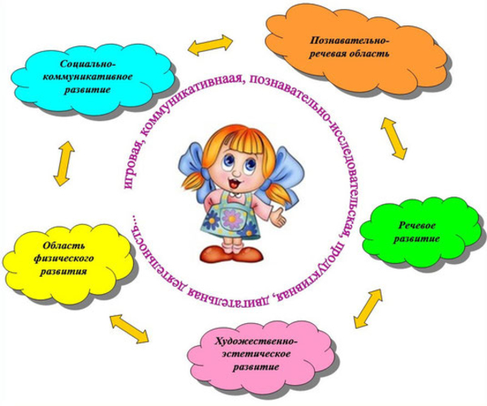
Направления работы по реализации
образовательной программы ДОО и годового плана
Работа с детьми
Работа с педагогами
Работа с родителями (законными представителями)
Взаимодействие с социумом

Slide 4
Информационная рассылка
по электронной почте
и в чаты мессенджеров.
Размещение методического и учебного материала
на официальном сайте ДОО
Информирование
по телефонам
Информационно-методическая поддержка
Размещение информации
в социальных сетях
(беседы, группы)
Онлайн-консультирование
Совещания,
консультации, вебинары
в Skype, Zoom

Slide 5
Цель: создание и развитие условий
для реализации образовательной программы с применением дистанционного обучения в ДОО
Задачи:
Продолжать развивать у педагогов профессиональную компетентность в обеспечении информационной основы педагогической деятельности и владении ИКТ.
Создать единое информационное пространство для всех участников образовательных отношений.
Выстроить систему общения педагогов с родителями (законными представителями) детей в «офлайн» и «онлайн» режиме.

Slide 6
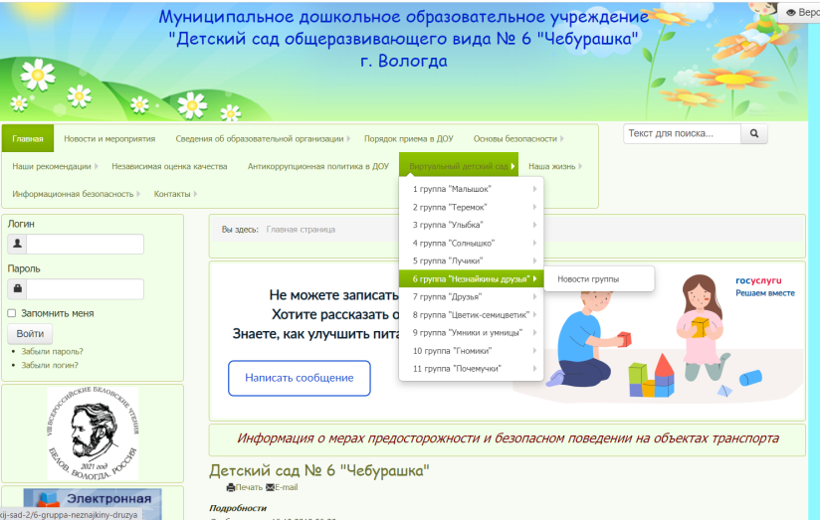
Работа с родителями (законными представителями)
Обновление структуры официального сайта ДОО (http://d10103.edu35.ru/)

Slide 7
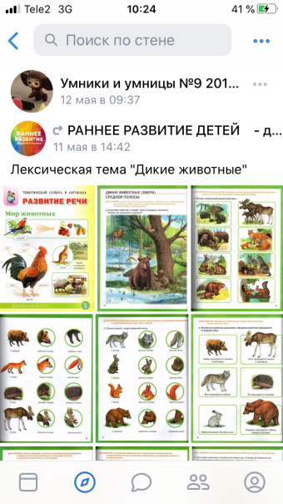
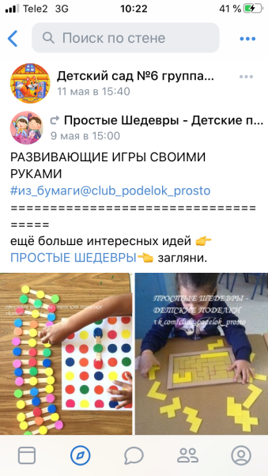
Работа с родителями (законными представителями)
Осуществление взаимодействия и обратной связи всех участников образовательного процесса посредством создания ресурсных групп и бесед в социальных сетях

Slide 8
Работа с родителями (законными представителями)
Создание группы ДОО в Контакте (https://vk.com/public197034378)

Slide 9
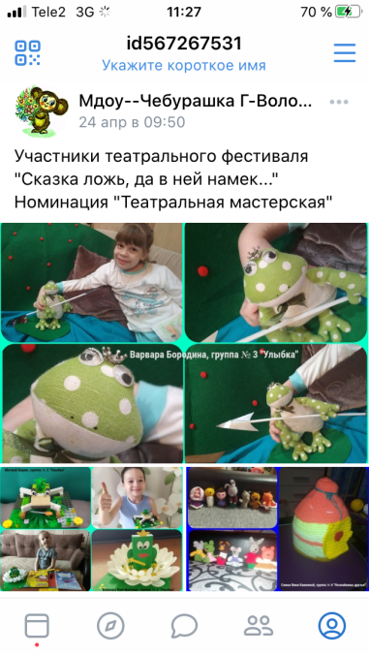
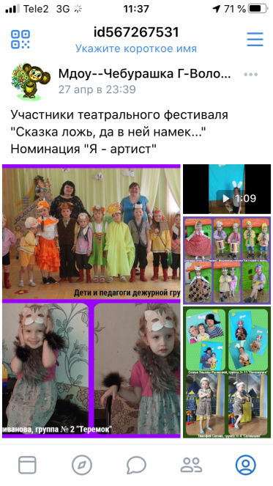
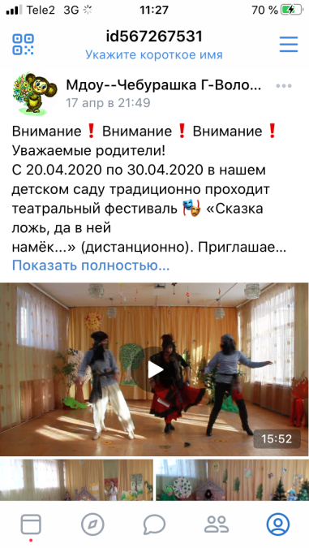
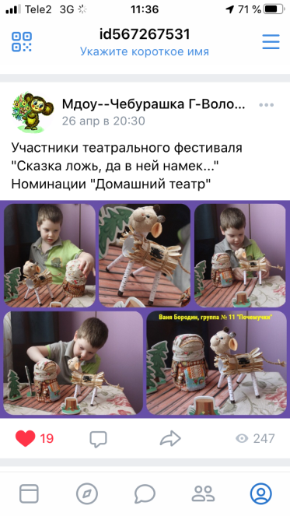
Работа с родителями (законными представителями)
Театральный фестиваль «Сказка ложь, да в ней намёк...»

Slide 10
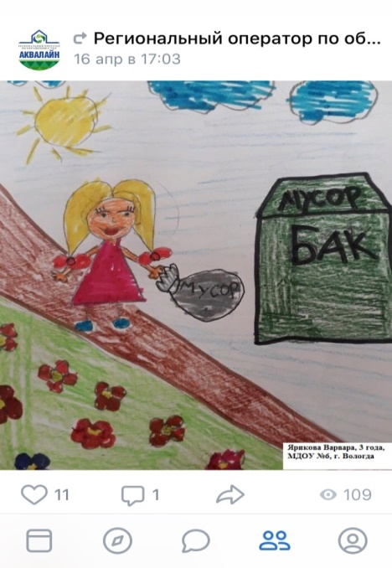
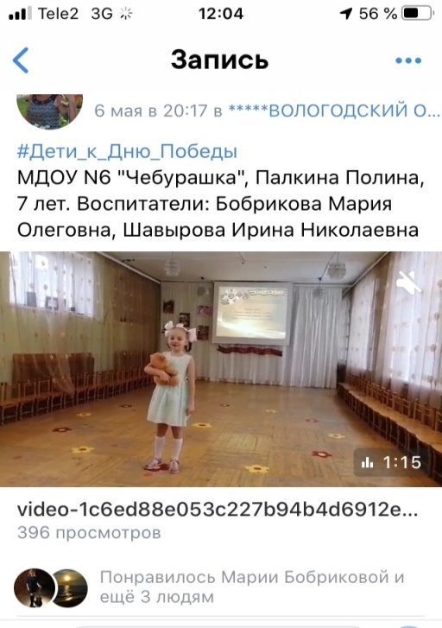
Работа с родителями (законными представителями)
Участие в заочном конкурсном движении

Slide 11
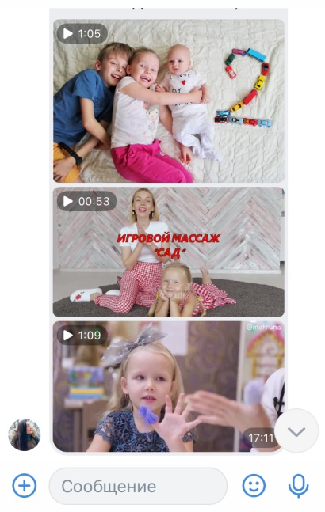
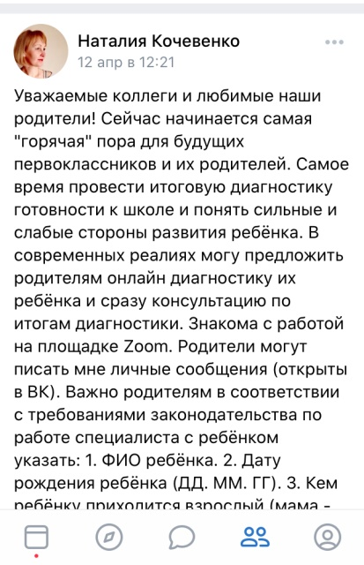
Работа с родителями (законными представителями)
Дни открытых дверей

Slide 12
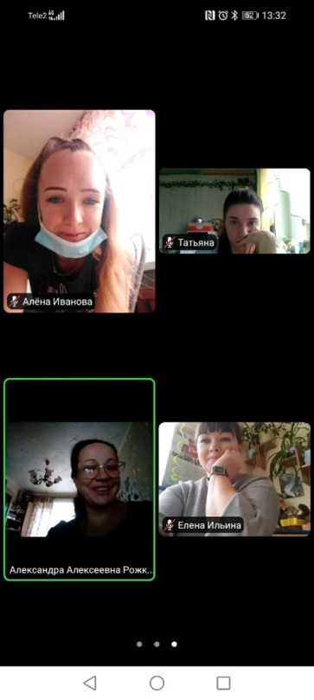
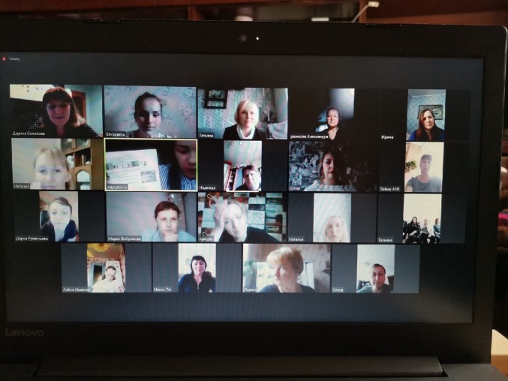
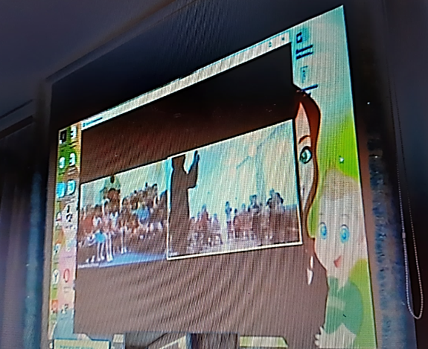
Онлайн - конференции

Slide 13
Google Forms

Slide 14
Спасибо за внимание!
Будем рады сотрудничеству!
Наш адрес:
160026, Вологодская область,
г. Вологда, ул. Преображенского, д. 53Б,
телефон: (8172) 53-60-26, 51-91-01
e-mail: dou6@vologda-city.ru
Официальный сайт ДОО: http://d10103.edu35.ru/
Группа в Контакте: https://vk.com/public197034378

